Slide 1


Slide 2


Sommaire:
1.Présentation du tableau KANBAN (Trello).
2.Les composants du tableau KANBAN.
3.Conclusion.
Trello est une application de gestion de projet gratuite qui permet d’organiser ses projets sous forme de tableaux, eux-mêmes composés de listes en colonnes, qui répertorient des tâches sous formes de cartes. Inspiré de la méthode agile Kanban, Trello est un outil incontournable, destiné aux équipes qui cherchent une plateforme de référence pour leur gestion de projet. Trello est très intuitif et scalable, quelle que soit la taille de votre entreprise. Le point fort de l’outil est sa simplicité d’utilisation.

Slide 3

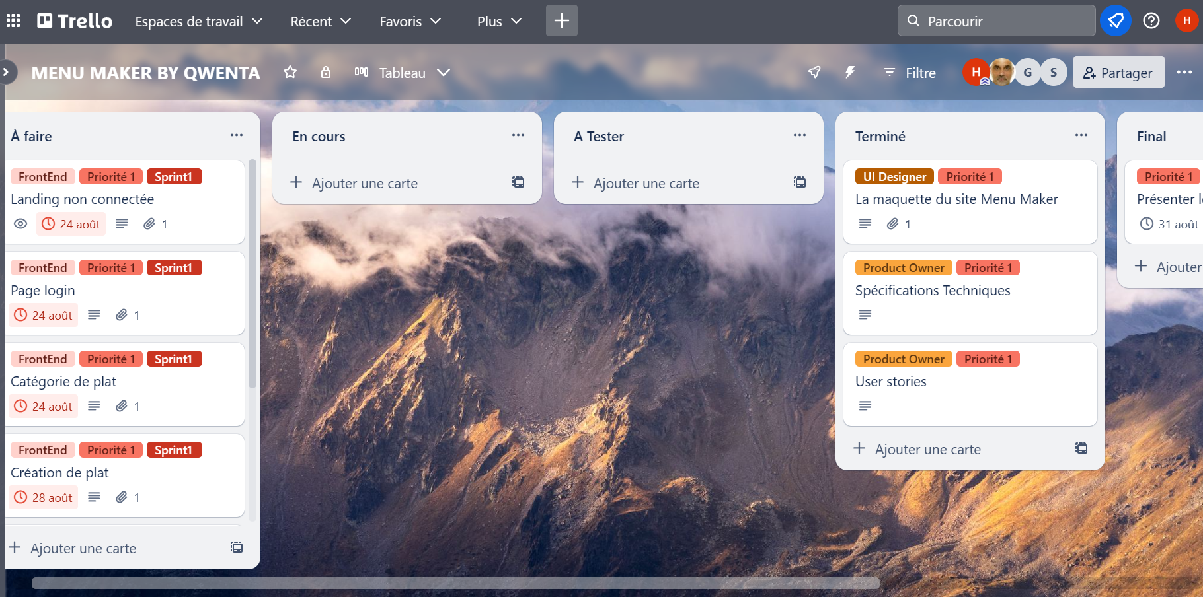
1.Présentation du tableau KANBAN (Trello):
Le lien vers l’outil de gestion de projet:
https://trello.com/invite/b/MLSm0Sob/ATTIf2a7f7e0650a7e5cfd775eeecafd4610B9E49FA4/menu-maker-by-qwenta

Slide 4
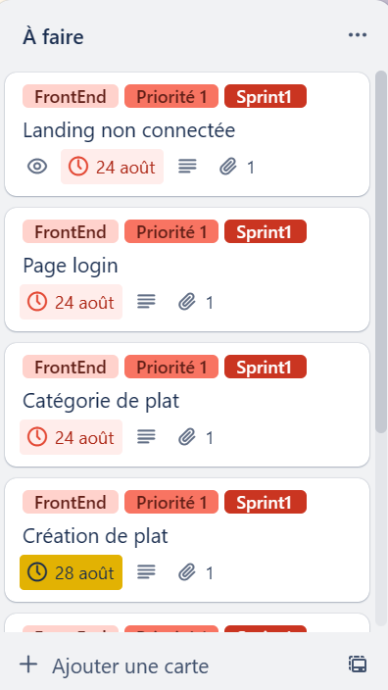
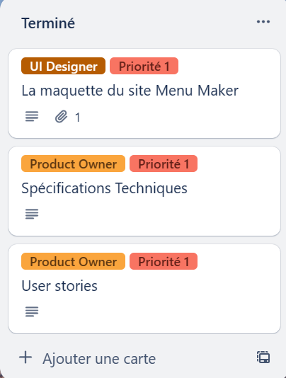
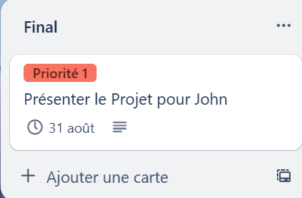

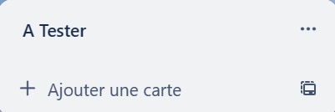
2.Les composants du tableau KANBAN:
3 Listes qui représentent chacune une étape clé du processus et permettent de suivre et visualiser l’évolution des taches:
A faire: les taches à réaliser En cours: Les taches en cours Terminé: Les taches
En cours : les taches en cours A Tester: Contrôle de la tâche et détection des erreurs
de réalisation
Liste
carte

Slide 5
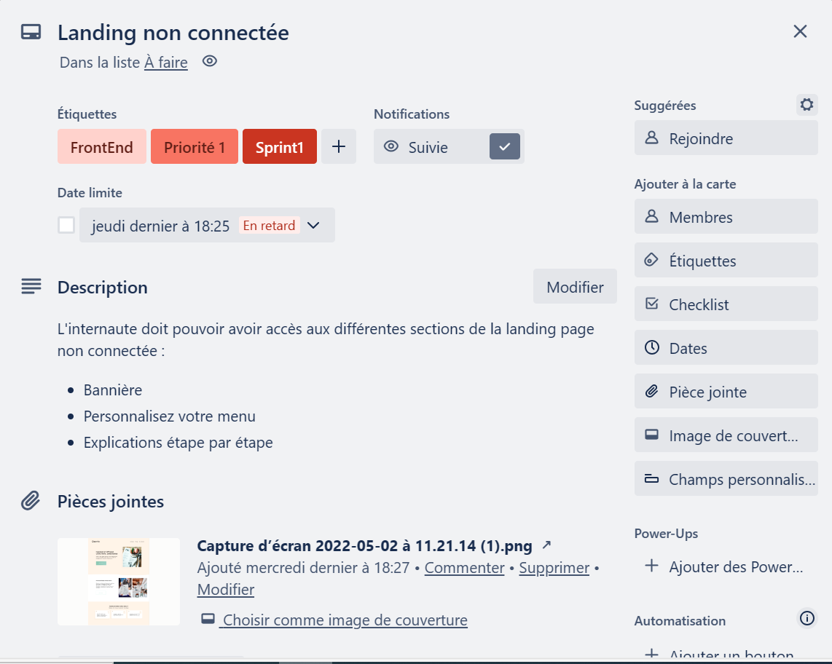
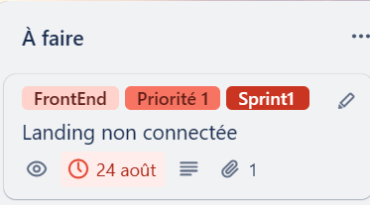
Comment afficher le contenue de chaque carte ?
Titre de la tache
On click sur la carte
Les etiquettes
La date pour términer la tache
La description de la tache
Pièce joint pour visualiser le résultat finale

Slide 6

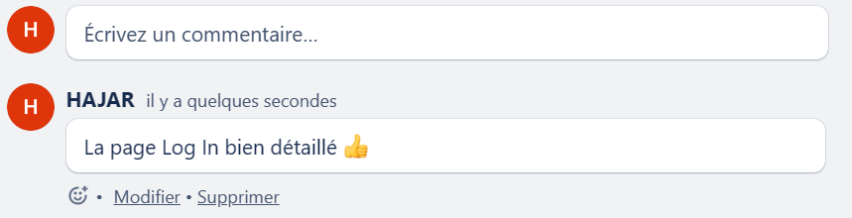
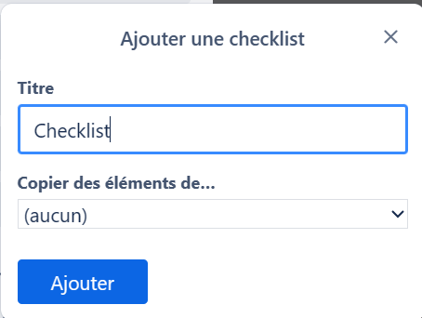
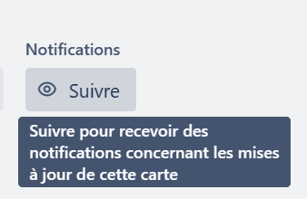
Comment suivre l’avancement de chaque carte ?
Les commentaires permettent d’êtres à jours et de mieux gérer les taches.
La checklist permet de suivre l'avancement de chaque sous taches
Les Notifications à chaque mise a jours du ticket.

Slide 7
3.Conclusion:
De nombreuses extensions sont disponibles pour les personnaliser à votre convenance et les doter de multiples fonctionnalités. Trello reste parfaitement synchronisé sur tous vos appareils : ordinateur via un SaaS ou un logiciel, mobile et tablette.
Trello dispose d’une version gratuite qui permet de créer jusqu’à 10 tableaux, d’ajouter des fichiers jusqu’à 10Mb maximum.

